Slide 1
Bezdrátová technologie a dítě se sluchovou vadou v raném a předškolním věku
Radka Horáková
Odborná konferencia
BEZDRÔTOVÉ TECHNOLÓGIE A DIEŤA S PORUCHOU SLUCHU
18. 5. 2021

Slide 2
Zásadní podmínky ovlivňující vývoj řeči a jazykových schopností u dětí se ztrátou sluchu:
kvalitně nastavená sluchadla nebo kochleární implantáty,
důsledné používání kompenzačních pomůcek (sluchadel nebo KI) po celou dobu bdělosti dítěte - nutné nosit v rozsahu minimálně 10 až 12 hodin denně.
(Flexer, 2018)
Zabezpečení kvalitního jazykového vstupu – to znamená zajistit optimální poslechové podmínky a dobrý jazykový vzor (vhodné komunikační strategie) - včasná intervence a logopedická péče.
(McCreery, Walker, Spratford, Bentler, Holte, Roush & Moeller, 2015)

Slide 3
Význam bezděčného učení….
„Slyšíme mozkem, ne ušima…“ (Flexer, 2008)
Mozek se může naučit porozumět pouze informacím, které se k němu úspěšně dostanou. Významně tedy záleží na kvalitě a kvantitě zvuků a jazykových promluv, kterým bude dítě vystaveno.
Až 40 % jazykových promluv v typickém dni dítěte raného a předškolního věku přichází ze vzdálenosti větší, než jsou dva metry. (Mulla & McCracken, 2014)
Přibližně 80-90% toho, co se dítě naučí, se děje náhodně - hovoříme o bezděčném učení. (Gilly & Schaerlaekens, 2000 a další)
Rozhovory a promluvy, které dítě kolem sebe slyší (např. rozhovor mezi matkou a otcem, mezi rodiči a sourozenci), jsou pro rozvoj řečových a jazykových dovedností také velmi důležité…

Slide 4
Odkdy začít používat BT?
„Uvidíme potom, jestli se to osvědčí. Mám pocit, že slyší stejně, jak se sluchadly, tak i s bezdrátovým zařízením. Nevím. Doma je klid.“
(Teréz, 40 let, syn 6 let, těžká ztráta sluchu korigována sluchadly)
Převážná většina rodičů účastnících se našeho výzkumného šetření nahlížela na užití vzdáleného mikrofonu jako na pomůcku, kterou je vhodné začít používat později, nejčastěji jako školní pomůcku…

Slide 5
Kdy začít uvažovat o BT?
BT lze užívat u všech typů a stupňů sluchových vad.
(Gabbard, 2003; Wolfe, 2012)
Prodlužuje se čas, který dítě tráví ve větší vzdálenosti od rodiče (mluvního vzoru).
Proměňuje se/zvyšuje se hladina okolního hluku v prostředí dítěte, ve kterém se běžně nachází.
Dítě celodenně užívá primární kompenzační pomůcku a jeho okolí je s tímto ztotožněno (přijetí sluchové vady, manipulace s pomůckou,…).
Rodiče jsou ochotni vyzkoušet něco nového, jsou schopni se naučit ovládat BT a citlivě reagují na potřeby svého dítěte.

Slide 6
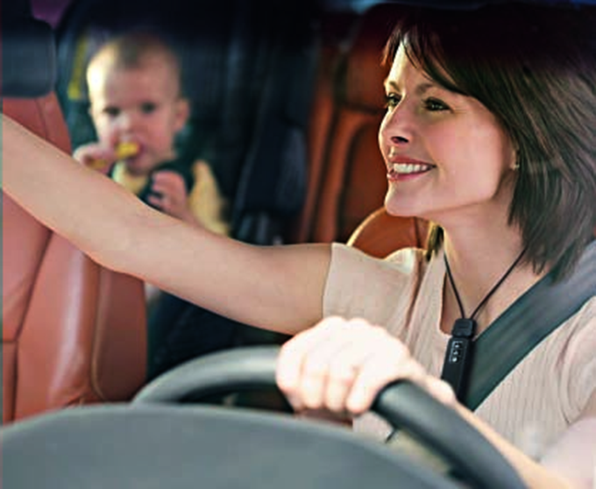
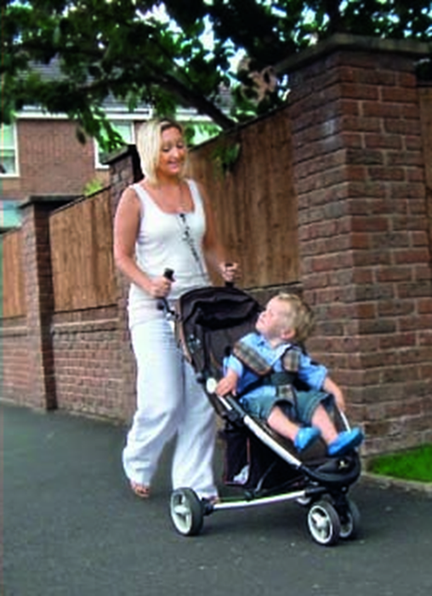
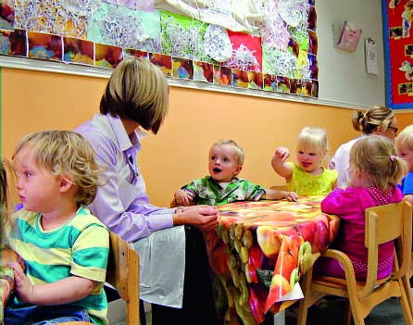
Situace, kdy lze BT využít:
komunikace s dítětem v hlučnějším prostředí
cestování (autem, vlakem,…)
pobyt venku – jízda kočárkem
sledování televize, tabletu
jízda na odrážedle, na kole,…

Slide 7
Co vyplývá z výsledků zahraničních výzkumů zaměřených na užívání BT u dětí?
Dětem byl zabezpečen lepší přístup k mluvené řeči, zajištěn proces náhodného učení a kvalitní poslech.
(Flynn, Flynn & Gregory, 2005; Mulla & McCracken, 2013)
U dětí byla patrná zvýšená imitace slov a vět, lepší srozumitelnost řeči a celková pohoda dítěte.
(Mulla & McCracken, 2013)
Děti vykazovaly zvýšenou pozornost, byly vnímavější k učení se jazyku a vykazovaly snížené úsilí a únavu při poslechu.
(Moellner, Donaghy, Beauchaine, Lewis & Stelmachowicz, 1996 a další)

Slide 8
Co vyplynulo z našeho výzkumu?
Někteří rodiče a učitelé MŠ pozorovali s využívám BT u dětí nižší výskyt následujících projevů: neporozumění mluvenému slovu, záměny podobně znějících slov, snížené pozornosti, zvýšené únavy.
Některé děti zařazené do výzkumu lépe reagovaly i v situacích, při kterých pouze s primární kompenzační pomůckou obvykle nereagují (vzdálenost větší než 10m, velmi hlučné prostředí, při komunikaci, kdy dítě nemá možnost sledovat obličej mluvčího, při komunikaci z jiné místnosti apod.).
Děti navštěvující MŠ se s BT lépe zapojovaly do práce ve třídě.
Někteří rodiče ocenili, že používání BT zvyšuje bezpečí dětí (jízda na kole, pohyb venku, sport).
Některé děti vykazovaly mnohem lepší porozumění reprodukovanému slovu (TV, telefon,…).
Někteří rodiče, kteří BT pořídili až ve školním věku, zpětně hodnotili, že měli pomůcku pořídit už dříve.
Naše zjištění jsou v podstatě v souladu s předchozími studiemi.
Dále se ukázalo, že:

Slide 9
Potíže a důvody, které vedou k odmítnutí využívat BT:
Postupné přijetí a vyrovnávání se se skutečností, že dítě má sluchovou vadu, je dlouhodobý proces – rodič není připravený na využití BT.
Příliš malé dítě – rodič není schopný vyhodnotit reakce dítěte na sluchové podněty.
Špatně sedící tvarovky, potíže s manipulací se sluchadly či KI.
Přetížení rodiče – příliš mnoho úkonů spojených s péčí o dítě, časté návštěvy odborníků, zajištění logopedické péče,…(příp. více dětí v rodině)
Vysoké náklady na pořízení BT.
Obavy spojené se ztrátou a poškozením BT.
Nutnost zajistit pojištění BT – vyšší finanční nároky.
Vyšší spotřeba baterií ve sluchadlech či kochleárních implantátech. Nároky na zdroj primární kompenzační pomůcky mohou být při zapojení BT vyšší (nejen při streamování, poslechu hudby či telefonování).

Slide 10
Negativní reakce a odmítání dítěte užívat BT: různé rušivé zvuky v blízkosti mikrofonu – oblečení (šustění látky), zip, vlasy, hlasité dýchání, zakašlání, mačkání pet lahve…
Komunikační partner zapomene vypnout mikrofon (vysílač) – dítě je zahrnuto do komunikačních situací, kdy to není nezbytně nutné (telefonování, jiná konverzace dospělé osoby,…).
Změna velikosti sluchadel – prodloužení jejich délky kvůli nasazení přijímače (botičky).
Absence dětské pojistky kvůli nasazení přijímače (obava o bezpečnost dítěte).
Potíže spojené s přijímačem umístěným na krk (omezení ve hře, subjektivní pocit dítěte).
U malých dětí někteří rodiče pozorovali, že BT může dítěti ztěžovat orientaci v prostoru – nutnost edukace rodiče a dítěte.
Rodiče nespatřovali příliš velký rozdíl v reakcích dítěte za využití BT či bez ní. S tím je spojená nutnost větší spolupráce s rodičem ze strany odborníka - pozorování dítěte v různých situacích, vytipování konkrétních situací, kdy BT užívat apod.

Slide 11
Možnosti dalšího využití BT:
sluchová vada (Pozn. – situace v ČR – děti s kombinovaným postižením – HS, dále s PAS)
auditivní neuropatie
opožděný vývoj řeči
porucha centrálního zpracování řečového signálu (vývojová dysfázie)
poruchy učení
poruchy pozornosti
angličtina jako druhý jazyk
American Academy of Audiology Clinical Practice –
Guidelines Remote Microphone Hearing Assistance Technologies for Children and Youth from Birth to 21 Years)

Slide 12
Má smysl „špiónské ucho“ používat?
Každé slovo se počítá!
Kvantifikace slov zjištěna za využití systému LENA, který zaznamenával počet promluv rodiče k dítěti za a bez využití BT: přístup ke 5 300 slovům za den, přibližně o 11 slov za minutu více, než když ve stejném prostředí děti používaly pouze sluchadla nebo KI.
(Benitez-Barrera, Angley & Tharpe, 2017)
Kvalitní poslech pomáhá dětem zlepšovat slovní zásobu a získávat různé poslechové vzory. Zejména v raném věku před ukončením rozvoje řeči je potřeba porozumění řeči dítěti co nejvíce usnadnit – maximální využití „volné operační paměti“.
Děti využívající BT se naučily tuto technologii vnímat jako rutinní součást kompenzace jejich sluchové vady, zkušenost s novou poslechovou situací = rychlejší adaptace v pozdějším věku v akusticky náročných podmínkách, lepší schopnost využít BT ve škole.
(Gabbard, 2003; Wolfe, 2012)

Slide 13
Závěrečné shrnutí:
Základní podmínkou úspěšného užívání BT je, že dítě je schopno primární kompenzační pomůcku funkčně využít.
BT nemá sluchadla nebo KI nahradit, ale zajistit lepší poměr signálu řeči k šumu.
Nezbytná je spolupráce rodiny a odborníků, kteří se podílejí na péči o dítě.
U každého dítěte je situace zcela individuální!

Slide 14
Děkuji za pozornost.
Obrázky použité v prezentaci:
https://www.pexels.com/cs-cz/
http://www.oticon.com/~asset/cache.ashx?id=12984&type=14&format=web
http://www.phonakpro.com/content/dam/phonak/b2b/C_M_tools/FM/Children-Hear-Better-with-FM.pdf
archiv autorky

